Slide 1
Wybrane usługi sieciowe –
DFS, SMB, Serwer terminali
Monitorowanie i zarządzanie serwerami sieciowymi
Wykład

Slide 2
DFS
Rozproszony System Plików (DFS, Distributed File System ) - system umożliwiający stworzenie pojedynczego, hierarchicznego systemu plików.
Zadaniem tej usługi jest organizacja zasobów udostępnionych w sieci w jednolitą drzewiastą strukturę zasobów plikowych.

Slide 3
Funkcjonowanie DFS
Struktura zasobów sieciowych reprezentowana jest jako pojedynczy punkt odniesienia, niezależnie od
rzeczywistego położenia bazowych zasobów
Użytkownik przeglądający zarządzany przez system plików DFS udostępniony folder nie musi znać nazwy serwera, na którym folder ten jest udostępniony
Działanie DFS opiera się na przestrzeniach nazw – wirtualnych serwerów lub inaczej, wirtualnej ścieżce
UNC ( Universal Naming Convention ) - przykładowo, administrator może stworzyć pojedynczą
przestrzeń dla często używanych plików korporacji, które mogą być zlokalizowane w różnych miejscach sieci, choć reprezentowane są w postaci pojedynczego punktu odniesienia.

Slide 4
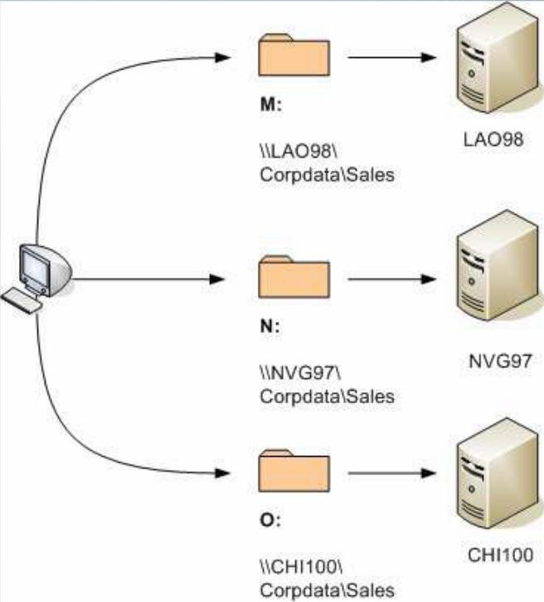
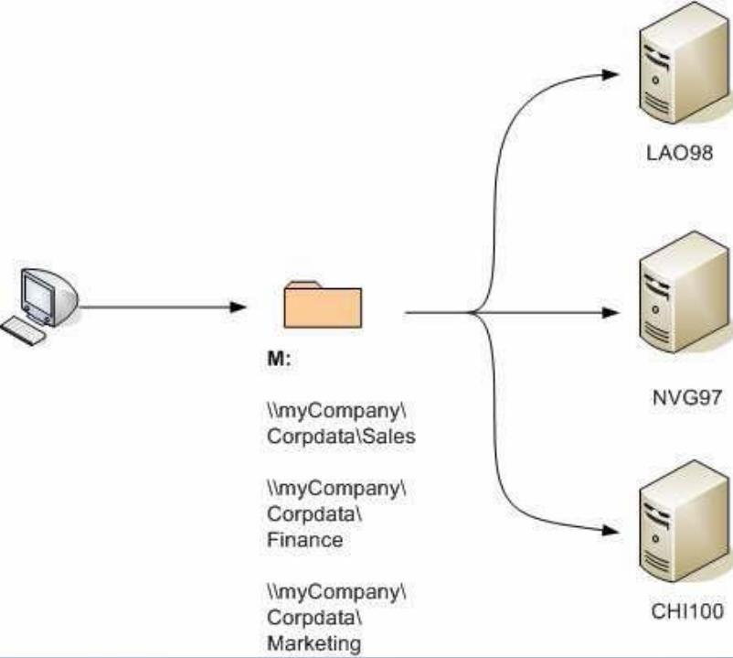
Tradycyjny system współdzielenia plików w sieci
Funkcjonowanie usługi DFS

Slide 5
Rodzaje DFS
Autonomiczny system DFS
Konfiguracja autonomicznego systemu plików DFS jest
przechowywana w rejestrze na komputerze lokalnym.
Autonomiczny serwer DFS nie wykorzystuje usługi Active Directory, nie może mieć replik na poziomie katalogu
głównego i może mieć tylko jeden poziom łączy DFS (implementacja ta ma na celu utrzymanie wstecznej zgodności z poprzednimi wersjami systemu DFS)
System DFS oparty na domenie
Konfiguracja systemu DFS opartego na domenie jest
przechowywana w usłudze Active Directory.
Informacje są udostępniane wielu kontrolerom domen, system DFS oparty na domenie zapewnia odporność na awarie każdemu systemowi DFS w domenie.
Katalog główny systemu DFS opartego na domenie musi się znajdować na serwerze członkowskim domeny lub na kontrolerze domeny, może mieć foldery udostępnione na poziomie katalogu głównego i obsługuje replikację katalogu głównego i plików za pomocą usługi Microsoft File Replication (FRS).

Slide 6
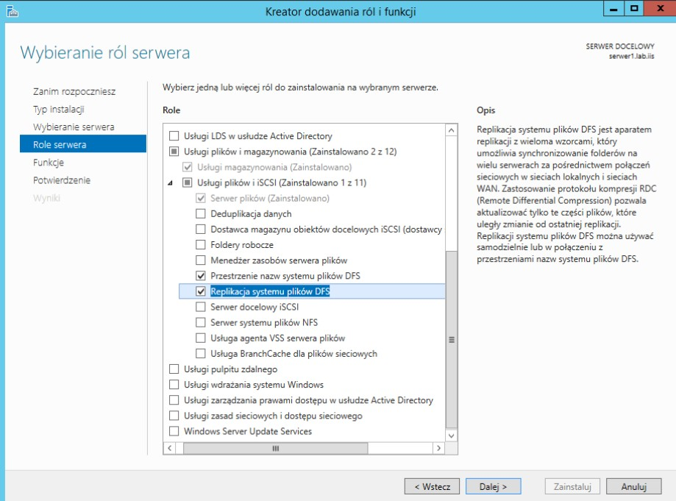
Instalacja roli serwera DFS

Slide 7
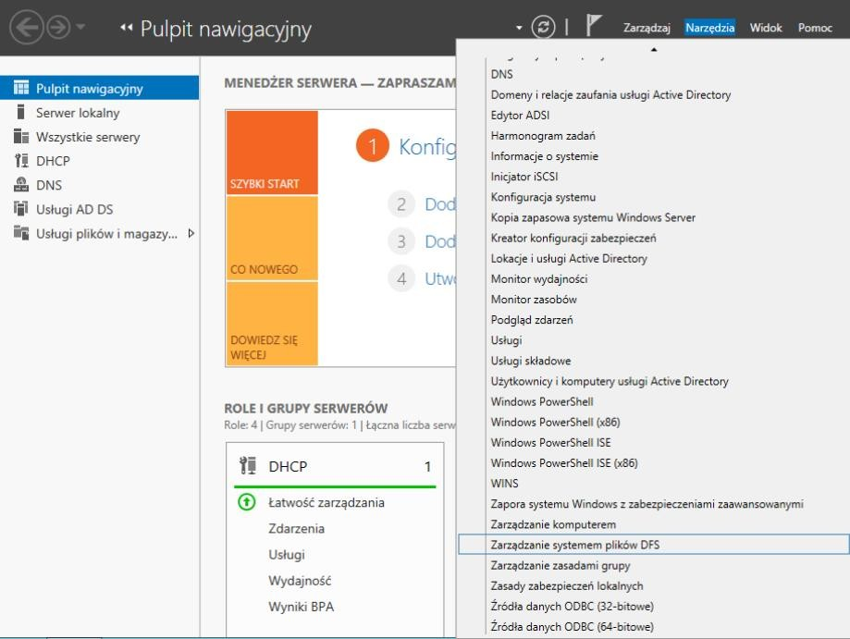
Zarządzanie serwerem DFS

Slide 8
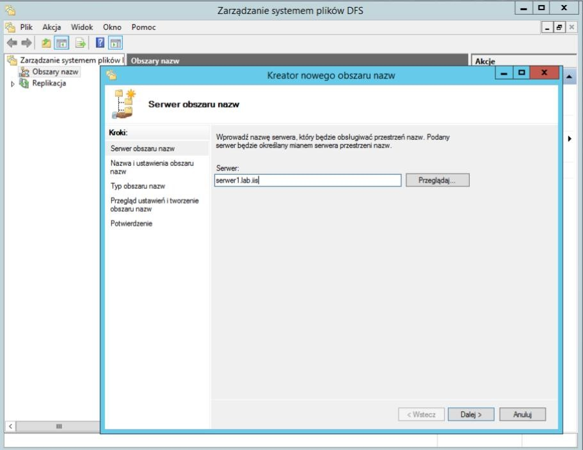
Kreator nowego obszaru nazw DFS

Slide 9
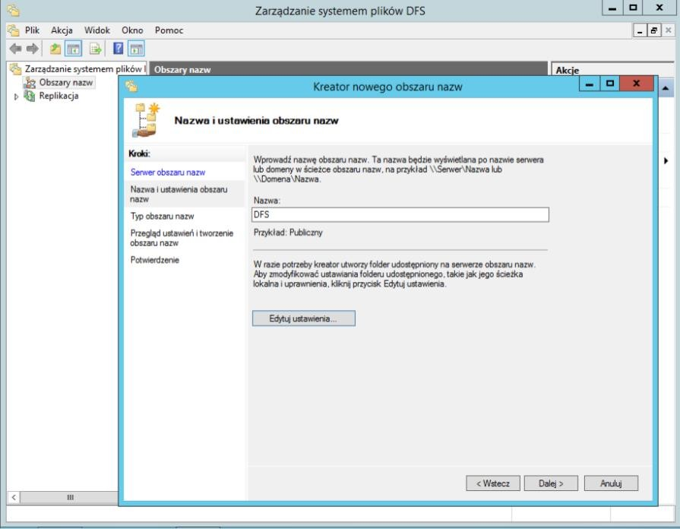
Określenie nazwy i ustawień obszaru nazw DFS

Slide 10
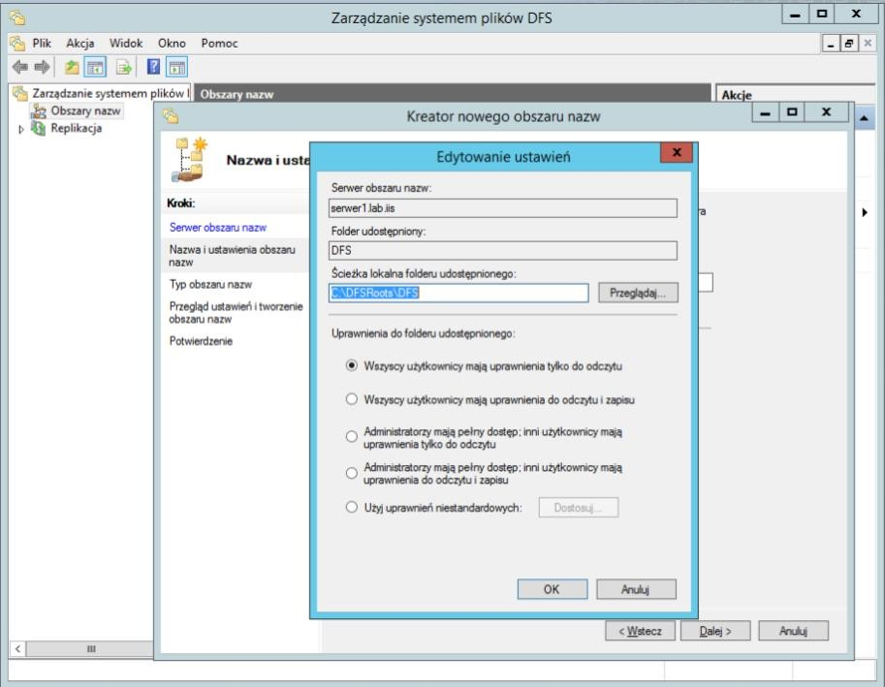
Określenie nazwy i ustawień obszaru nazw DFS

Slide 11
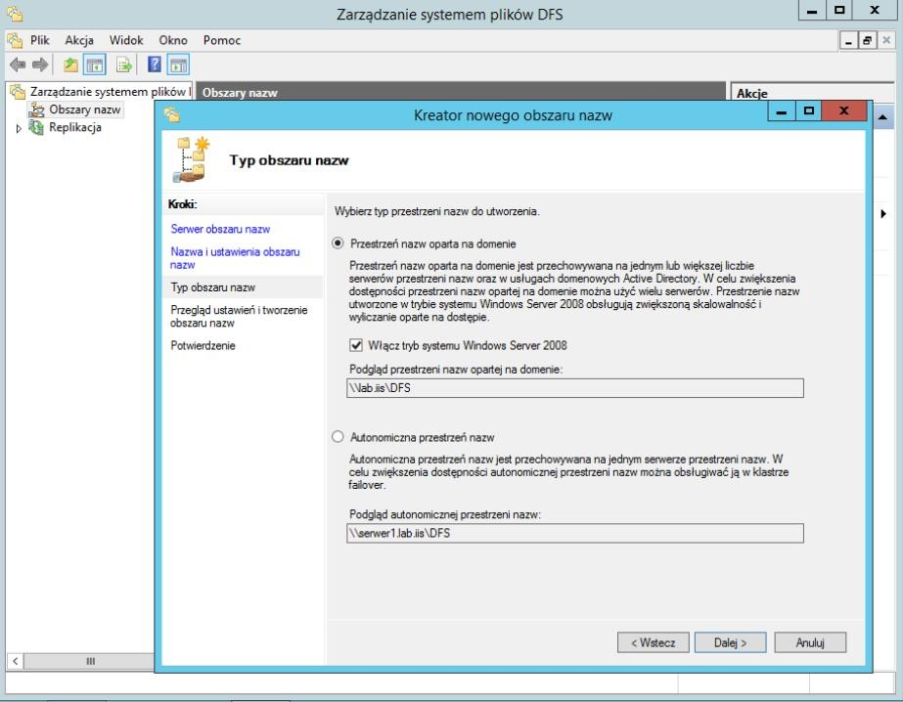
Określenie typu tworzonego obszaru nazw

Slide 12
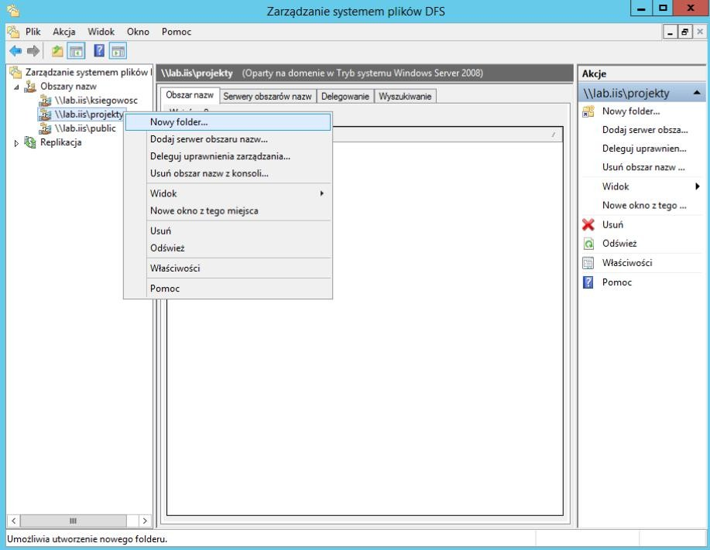
Dodawanie nowego folderu

Slide 13
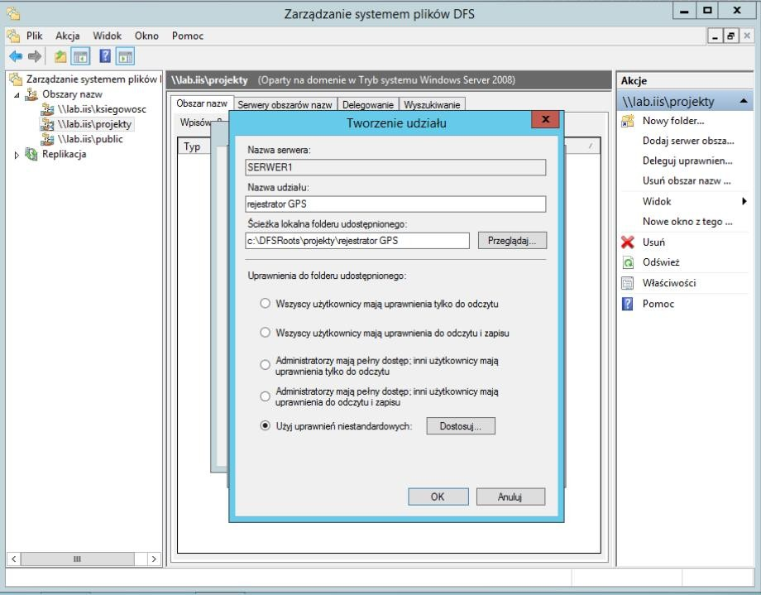
Tworzenie nowego udziału DFS

Slide 14
Zasady replikacji
Wszystkie udziały stanowiące repliki łącza powinny zawierać te same informacje
Jeśli dane znajdujące się w udziałach przeznaczone są tylko do odczytu, administrator może ręcznie umieścić w
nich odpowiednią zawartość
Jeśli użytkownicy mogą modyfikować dane w udziałach, niezbędny jest mechanizm synchronizowania danych z jednego odwołania w łączu z innymi odwołaniami w łączu.

Slide 15
Konfiguracja zasad replikacji
Skonfiguruj kontroler domeny
Uruchom na wszystkich serwerach przechowujących repliki usługę replikacji
Sprawdź czy wszystkie komputery rozpoznają nazwy (DNS, WINS)
Utwórz katalog główny domeny
Utwórz łącze z kilkoma replikami na różnych hostach
Wybierz za pomocą narzędzia Zarządzanie systemem plików DFS polecenie Replikacja i skonfiguruj poprawnie
odpowiednie grupy replikacji

Slide 16
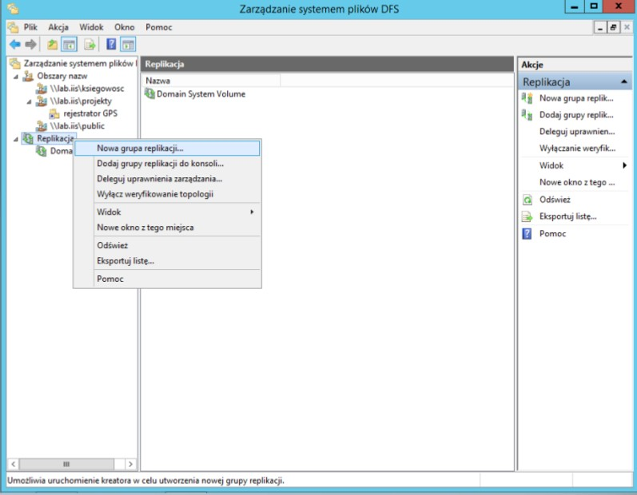
Kreator nowej grupy replikacji

Slide 17
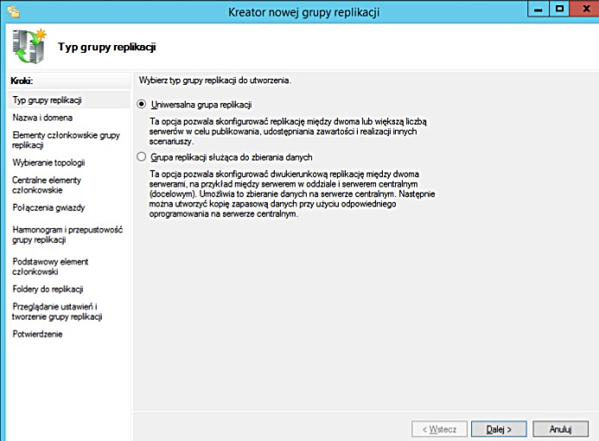
Wybór typu grupy replikacji

Slide 18
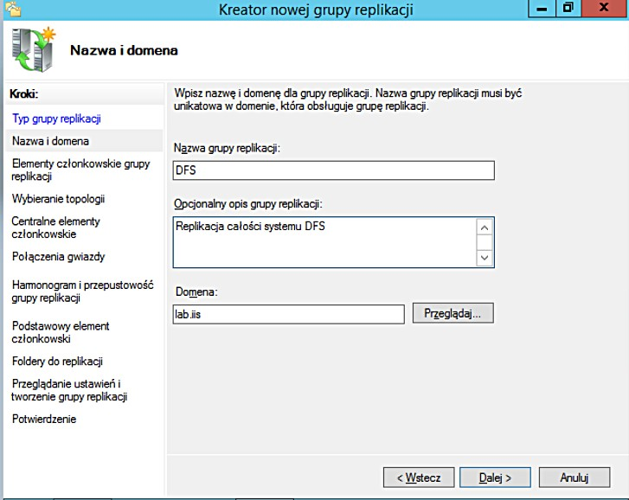
Określenie nazwy i domeny dla grupy replikacji

Slide 19
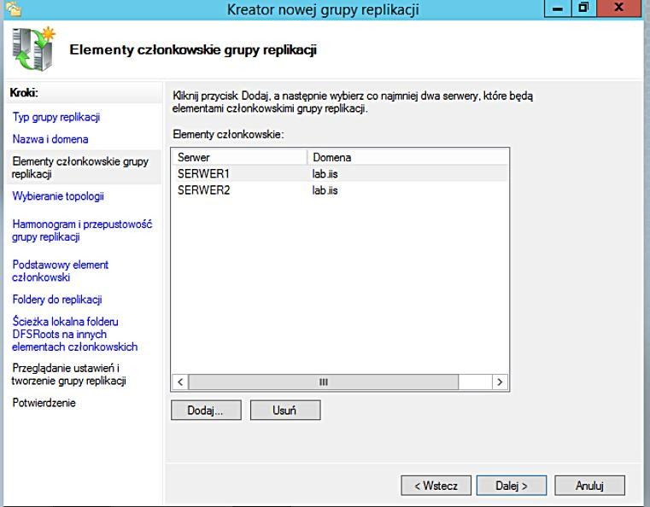
Wybór komputerów członkowskich grupy replikacji

Slide 20
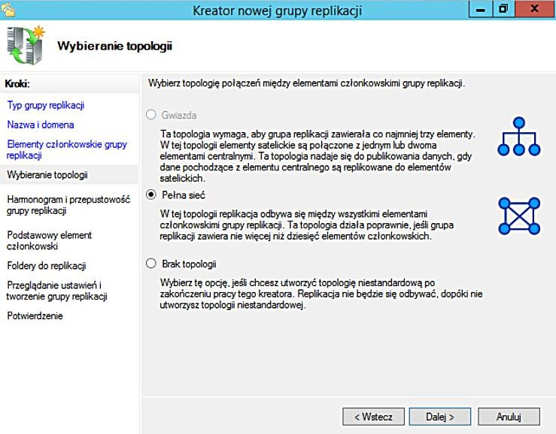
Wybór topologii replikacji

Slide 21
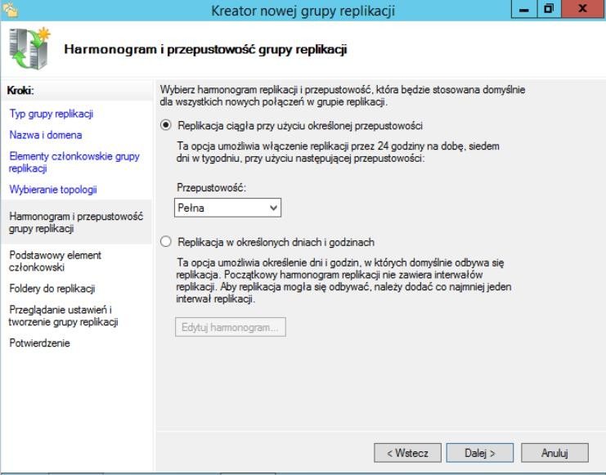
Określenie harmonogramu i przepustowości replikacji

Slide 22
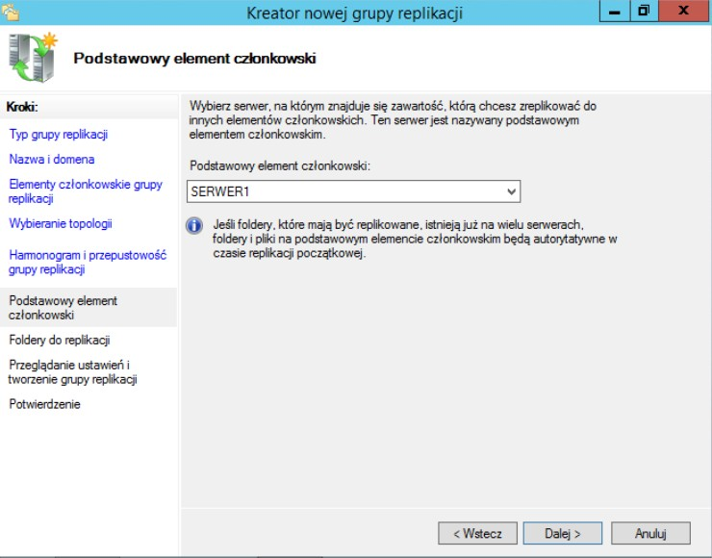
Wybór serwera podstawowego

Slide 23
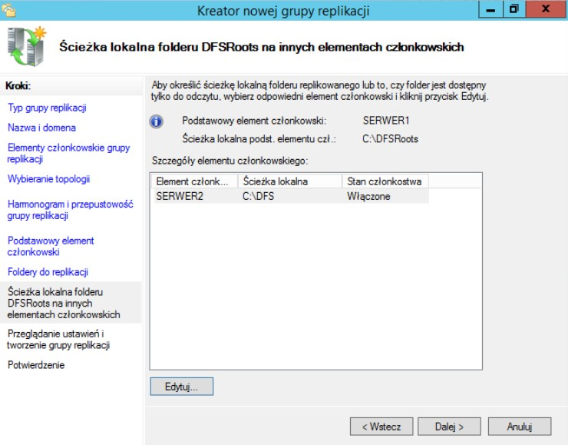
Wybór ścieżki lokalnej partnera replikacji

Slide 24
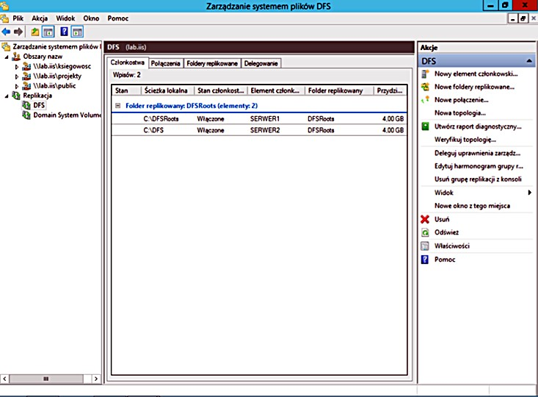
Edycja ustawień grupy replikacji

Slide 25
Uzyskiwanie dostępu do katalogów
głównych i folderów udostępnionych DFS
Dostęp do katalogu głównego DFS w autonomicznym systemie DFS
[Serwer]\[Katalog główny]
\\[Serwer]\[Katalog główny]
Dostęp do folderu udostępnionego DFS w systemie opartym na domenie
[Nazwa domeny]\[Katalog główny DFS]
\\[Serwer]\[Katalog główny DFS]

Slide 26
Usługa kopiowania w tle
Usługi kopiowania woluminów w tle są jednym z tańszych rozwiązań odzyskiwania danych, których utrata
nastąpiła na skutek błędu człowieka
Usługi te działają poprzez tworzenie niewidzialnych kopii plików i folderów przechowywanych na dyskach (przeważnie w folderach udostępnionych). Kopie te są tworzone zgodnie z odpowiednim harmonogramem
W trakcie gdy uruchomione są Usługi kopiowania woluminów w tle, system może w sposób efektywny, a zarazem
niewidzialny dla użytkownika zarządzać poprzednimi wersjami plików na wybranych woluminach
Usługi kopiowania woluminów w tle zapewniają końcowemu użytkownikowi dostęp do stworzonych kopii za pomocą dodatkowego oprogramowania
Odzyskiwanie lokalne przez użytkownika nie jest obsługiwane
Folder udostępniony musi znajdować się na woluminie przechowywanym na serwerze pracującym pod kontrolą
Windows Server
Administratorzy pracujący na lokalnym serwerze również muszą użyć ścieżki UNC, aby uzyskać dostęp do kopii w tle
Kopie w tle są wykonywane dla całego woluminu, a nie dla określonych folderów

Slide 27
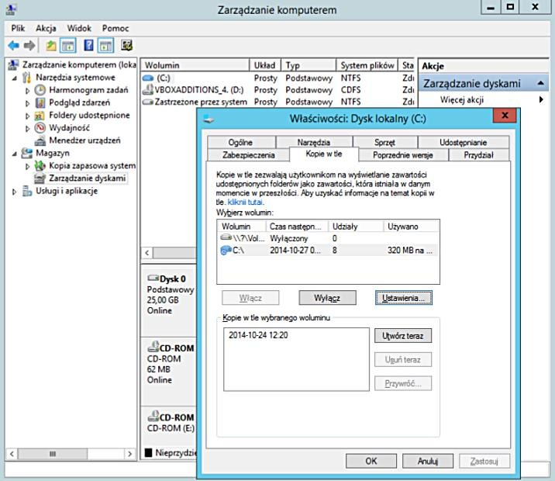
Konfiguracja usługi kopiowania w tle

Slide 28
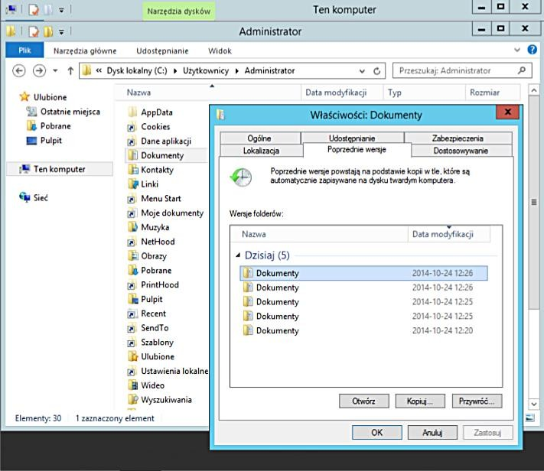
Odzyskiwanie kopii

Slide 29
SMB
Server Message Block

Slide 30
SMB
Server Message Block - protokół służący udostępnianiu zasobów komputerowych, m.in. drukarek czy plików, typu klient-serwer, opierający się na systemie zapytań generowanych przez klienta i odpowiedzi od serwera (wyjątkiem jest mechanizm tzw. oplocków - opportunistic lock, w którym serwer może wygenerować nieproszony przez klienta sygnał informujący o zerwaniu wcześniej założonej blokady).
Z uwagi na fakt, iż najczęściej maszyny klienckie dysponują również funkcjami serwerowymi (udostępnianie plików), sieci SMB nabierają charakteru peer-to-peer.

Slide 31
Rozwój SMB
Początki protokołu sięgają połowy lat 80. → w firmie IBM opracowano wczesną wersję IBM PC Network SMB
Protocol
W kolejnych latach protokół był nadal rozwijany, głównie przez firmę Microsoft, stając się w późniejszych latach podstawą „otoczenia sieciowego” w systemach Microsoft Windows (każda wersja począwszy od Windows 3.11 for Workgroups zawiera implementację SMB)

Slide 32
Protokoły SMB
Protokół SMB wykorzystuje do działania dwa protokoły niższych rzędów - protokół warstwy sesji NetBIOS (korzystający z warstwy transportu TCP/IP, DECnet albo IPX/SPX) lub protokół nierutowalny NetBEUI będący protokołem warstw sieci, transportu i sesji
Systemy Microsoft Windows potrafią korzystać z SMB, a co za tym idzie NetBIOS, zarówno poprzez TCP/IP
(obecnie najpopularniejsza metoda), jak i poprzez IPX/SPX czy NetBEUI.
SaMBa instalowana na systemach Unix, korzysta tylko z SMB poprzez TCP/IP
Identyfikacja komputerów w sieciach SMB odbywa się za pomocą ich nazw NetBIOS (nazwą jest ciąg znaków o długości poniżej 15 znaków) lub za pomocą mechanizmów protokołów podległych SMB, np. poprzez adres IP czy nazwę DNS, gdy SMB wykorzystuje protokół TCP do transportu danych

Slide 33
Podstawowe operacje
Otwieranie i zamykanie plików
Otwieranie i zamykanie drukarek
Odczyt i zapis z/do plików
Tworzenie i kasowanie plików/katalogów
Przeszukiwanie katalogów
Ustawianie i odczytywanie atrybutów plików
Blokowanie i udostępnianie wybranych fragmentów plików
Implementacje protokołu SMB:
  Core Plus Protocol
  Lan Manager 1.0 (LANMAN 1.0 )
  LANMAN 2.0
  LANMAN 2.1 (Windows for Workgroups)
  CIFS 1.0 / NT Lan Manager 1.0

Slide 34
Modele bezpieczeństwa protokołu SMB
Share Level - polegający na zabezpieczeniu zasobu i znajdujących się w nim plików hasłem. Znajomość samego hasła wystarcza do uzyskania dostępu (jedyny model np. w Windows for Workgroups, Windows 95/98/Me, jedna z opcji w Sambie)
User Level - oparty na zabezpieczaniu konkretnych plików poprzez prawa dostępu przyporządkowane konkretnym użytkownikom. Znajomość użytkownika i hasła jest warunkiem do uzyskania dostępu do zasobu. Model ten pojawił sie w LANMANie 1.0 (jedyny model np. w Microsoft Windows NT 3.51/4.0/2000/XP/2003, jedna z opcji w Sambie)

Slide 35
Podstawowe definicje - przypomnienie
Grupa robocza
Grupa robocza - zespół komputerów, w którym na każdym z komputerów przechowywane są poufne dane, a proces logowania, autoryzacji i uwierzytelnienia przebiega lokalnie. Rozwiązanie preferowane w sieciach domowych i w małych firmowych.
Domena
Domena - podejście scentralizowane do kwestii przechowywania poufnych danych - w każdej domenie kontroler domeny (jeden główny oraz ewentualnie kilka zapasowych), przechowujący dane poufne. Procesy autoryzacji, autentykacji przeprowadzane są centralnie. Rozwiązanie preferowane w większych sieciach firmowych i korporacyjnych.

Slide 36
Parametry udostępniania plików i folderów
Nazwa udziału - nazwa, pod jaką będzie widoczny udostępniony zasób. Nazwa musi być unikalna dla tego
komputera, składać się może z liter, cyfr i symboli, nie może zawierać samych kropek oraz może mieć
maksymalnie długość 12 znaków (jeśli udostępniany folder ma być widoczny dla strasznych klientów - Windows
95/98/Me; w przeciwnym wypadku nazwa udziału może mieć większą liczebność)
Komentarz - nieobowiązkowy wpis nie dłuższy niż 48 znaków
Limit użytkowników - opcja pozwalająca zmniejszyć ilość podłączających się do zasobu użytkowników. Do
wyboru - Dopuszczalne maksimum oraz Zezwalaj tylu użytkownikom [Liczba użytkowników]
Uprawnienia

Slide 37
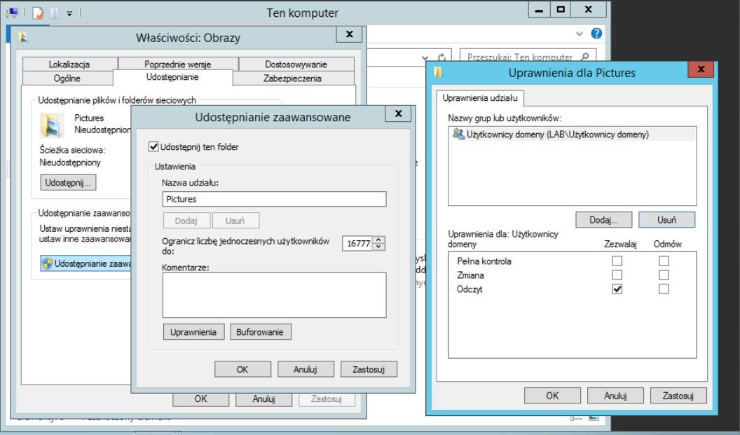
Udostępnianie zasobów

Slide 38
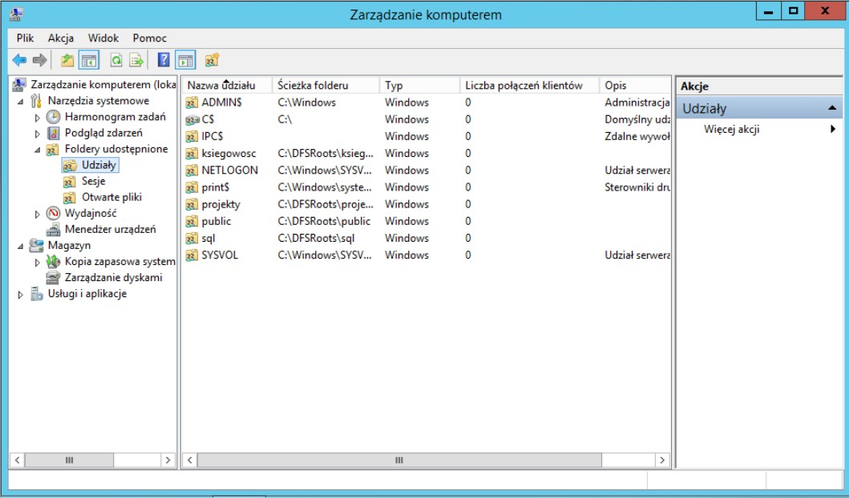
Zarządzanie udostępnianymi folderami
Narzędzia konsolowe
Zarządzanie zasobami
net share
Zarządzanie sesjami
net session
Zarządzanie otwartymi plikami
net file

Slide 39
SMB – Linux instalacja i uruchomienie
Instalacja:
sudo apt-get install samba
Uruchomienie / restart serwera SMB sudo restart smbd
sudo restart nmbd
Weryfikacja pliku konfiguracyjnego
testparm

Slide 40
Serwer SMB, plik konfiguracyjny
/etc/samba/smb.conf
Sekcja globalna
[global]
# Ustawienia globalne netbios name = Balrog
server string = Samba Server %v workgroup = SSO
encrypt passwords = yes
smb passwd file = /etc/samba/smbpasswd
...
# Ustawienia plików dziennika log file = /var/log/samba/log.%m max log size = 50
# Ustawienia interfejsów
...
interfaces = lo eth0
bind interfaces only = yes
Sekcja globalna
...
# Ograniczenia hostów klienckich hosts allow = 127.0.0.1 10.1.1.0/24 hosts deny = 0.0.0.0/0
# Ustawienia trybu kontroli dostępu
security = user
...
Sekcja udziałów
...
# Ustawienia udziałów
[public]
comment = Katalog publiczny browseable = yes
public = yes
create mode = 0766 guest ok = yes
path = /home/samba/public
[homes]
comment = Katalog Domowy browseable = no
write ok = yes valid users = %S
SMB - Linux

Slide 41
Serwer SMB, dodatkowe parametry pliku konfiguracyjnego
admin users = user (domyślnie niezdefiniowane) – lista użytkowników mających przywileje administracyjne w
udziale czyli prawa root w operacjach na plikach
hosts allow / hosts deny = 192.168.1.1 / [Nazwa komputera] (domyślnie brak wartości) – lista komputerów
(po adresach IP lub nazwach) mających zezwolenie lub nie w dostępie do usługi
browseable = yes / no (domyślnie yes) - widoczność udziału na liście przeglądania
force user / group = [Użytkownik] / [Grupa] (domyślnie niezdefiniowane) - podłączenie jako użytkownik / grupa przy dostępie do udziału
guest ok = yes / no (domyślnie no) – dostęp gościnny do usługi
guest only = yes / no (domyślnie no) – wymuszanie podłączenia jako gość w dostępie do udziału
valid / invalid users = [Użytkownik] (domyślnie niezdefiniowane) - lista użytkowników mających lub nie zezwolenie na logowanie się do danej usługi
max connections = 10 (domyślnie 0 czyli brak ograniczeń) - limitowanie liczby maksymalnych połączeń do zasobów
read / write list = [Uzytkownik] / [Grupa] (domyślnie pusta wartość) - lista użytkowników mających dostęp
tylko do odczytu / zapisu w udziale
writable = yes / no (domyślnie no) – opcja określająca czy udział jest udostępniony do zapisu

Slide 42
Przeglądanie zasobów
Wylistowanie na danym komputerze dostępnych zasobów
smbclient -N -L [Nazwa komputera]
Podłączenie do zasobów określonego komputera
smbclient //[Nazwa komputera]/[Nazwa zasobu]
Wyszukiwanie komputerów używających SMB
findsmb smbtree

Slide 43
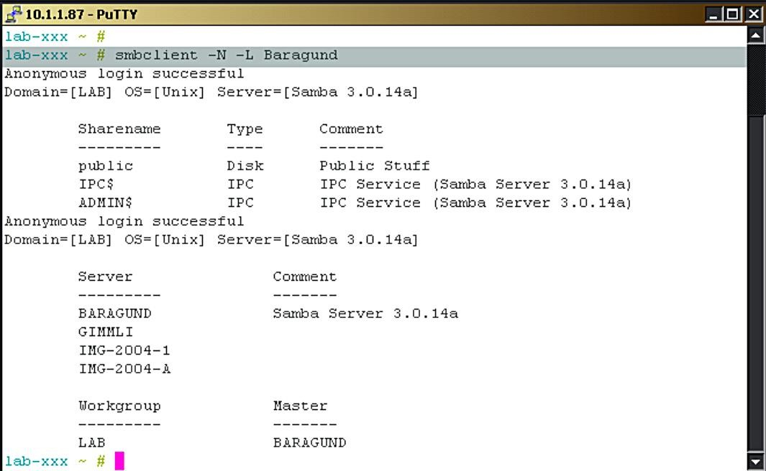
Wylistowanie udziałów serwera SMB

Slide 44
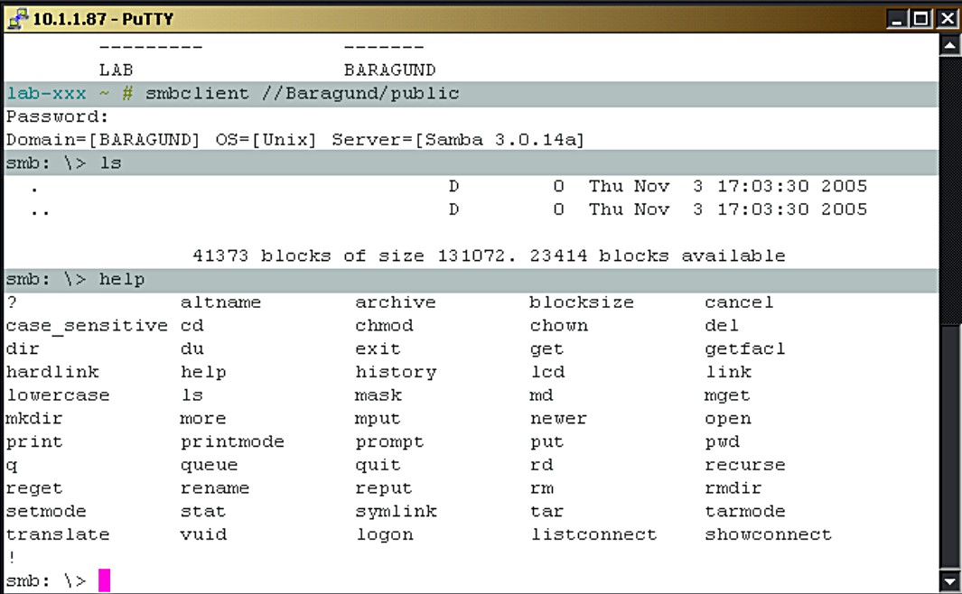
Korzystanie z serwera SMB

Slide 45
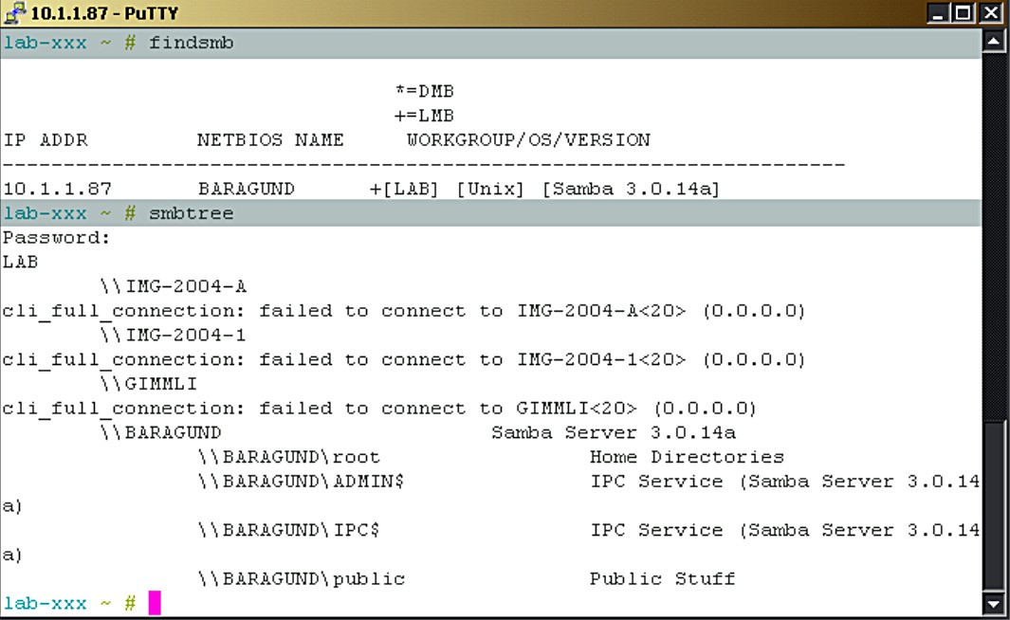
Znajdowanie serwerów SMB

Slide 46
Montowanie zasobów smbfs
Podłączenie zasobów jako guest
mount -t cifs -o guest //[Serwer]/[Zasób] [Katalog montowania]
Podłączenie zasobów jako konkretny użytkownik
mount -t cifs -o username=[user],password=[hasło] //[Serwer]/[Zasób] [Katalog montowania]

Slide 47
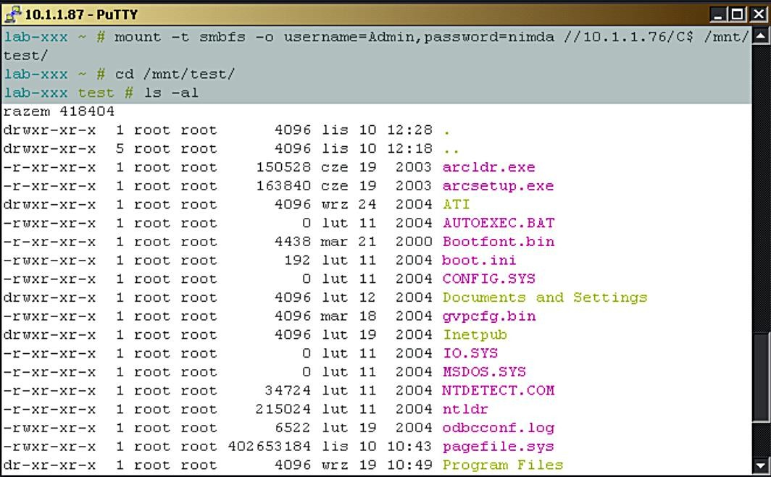
Podłączenie Windowsowego zasobu C$

Slide 48
Wysyłanie wiadomości
Wysłanie wiadomości od określonego użytkownika do danego komputera
echo [Wiadomość] | smbclient -U [Użytkownik] –M [Komputer]
Wyświetlenie nazw zarejestrowanych dla określonej lokalizacji
nmblookup -A [Adres IP]

Slide 49
Usługi terminalowe
Usługi terminalowe ( Terminal Services ) – usługa wykorzystująca RDP ( Remote Desktop Protocol ), korzystająca
z TCP/IP, umożliwiająca niezawodny zdalny dostęp do serwera terminali.
Pozwala na współdzielenie aplikacji i pulpitu poprzez sieć, zdalne zarządzanie systemem przez administratorów oraz centralizację zarządzania aplikacjami.

Slide 50
Zalety i możliwości usług terminalowych
Współdzielenie aplikacji i pulpitu
Centralne zarządzanie aplikacjami
Małe wymagania sprzętowe dzięki centralizacji i wirtualizacji usługi (możliwość uruchomienia na sprzęcie przenośnym - Pocket PC, . . . )
Usługi terminalowe nie wymagają klientów systemów Microsoft Windows aby możliwe było korzystanie z ich usług
Bezpieczeństwo komunikacji – dwukierunkowe szyfrowanie danych 128-bitowym RC4

Slide 51
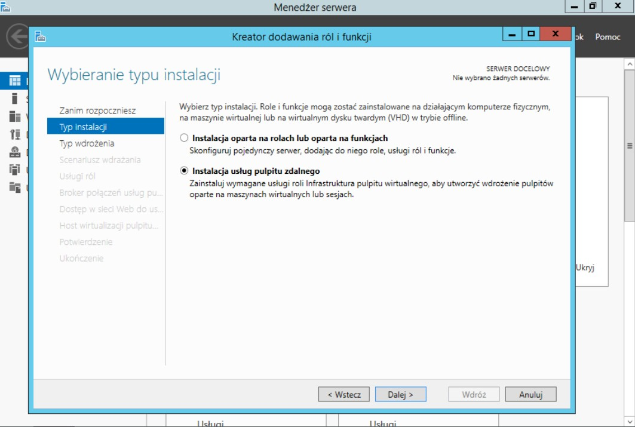
Instalacja usług zdalnego pulpitu

Slide 52
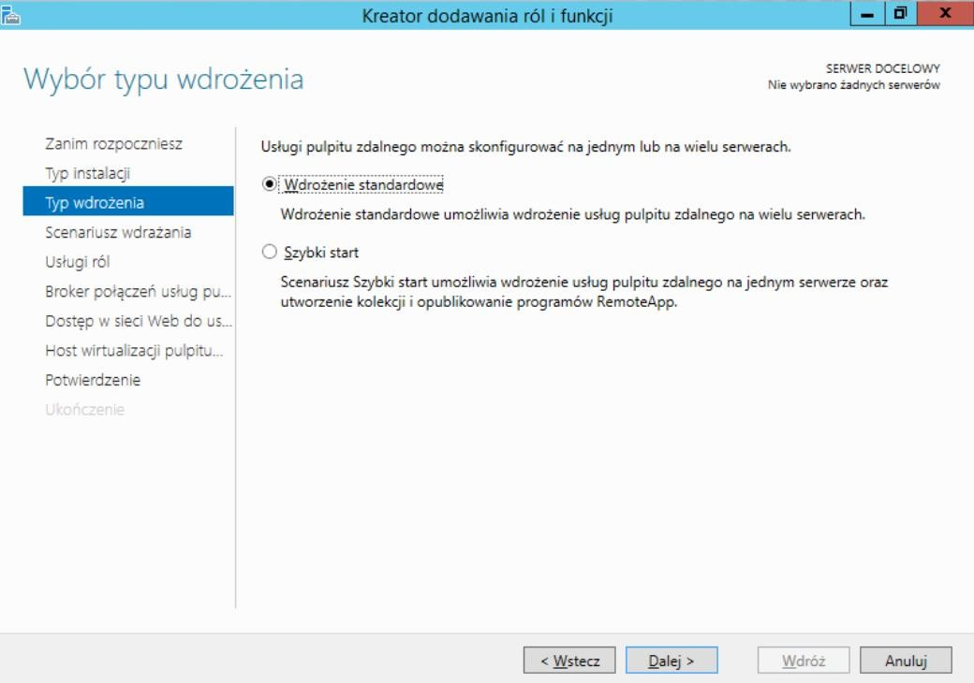
Wybór typu wdrożenia

